Slide 1
ҚазҰМУ педиатрия факультеті “шығыс медицинасы” мамандығы бойынша мемлекеттік аттестациялық комиссия төрағасының 2011-2012 оқу жылындағы ЕСЕБІ
м.ғ.д.,профессор Чемерис А.В.

Slide 2
Қорытынды аттестацияға шығыс медицинасы мамандығы бойынша 15 студент жіберілді.
ЕМТИХАН ТАПСЫРЫЛҒАН ПӘНДЕР
І-ші кезең-компьютерлік тестілеу
ІІ- ші кезең ИНЕРЕФЛЕКСОТЕРАПИЯ ЖӘНЕ КҮЙДІРУ,
ШЫҒЫС МЕДИЦИНАСЫНДАҒЫ МАНУАЛЬДЫҚ ТЕРАПИЯ және ЕМДІК МАССАЖ,
ФИТОФАРМАКОЛОГИЯ ЖӘНЕ ФИТОТЕРАПИЯ пәндері бойынша ОҚҚЕ
ІІІ –ші кезең АРНАЙЫ ПӘНДЕР БОЙЫНША ауызша емтихан
Емтихандар орталық клиникалық қалалық ауруханада өткізілді.

Slide 3
ЕМТИХАН ТАПСЫРЫЛҒАН ПӘНДЕР
ШЫҒЫС-МЕДИЦИНАСЫ МАМАНДЫҒЫ БОЙЫНША
1-ші кезең-компьютерлік тестілеу
ИНЕРЕФЛЕКСОТЕРАПИЯ ЖӘНЕ КҮЙДІРУ,
ШЫҒЫС МЕДИЦИНАСЫНДАҒЫ МАНУАЛЬДЫҚ ТЕРАПИЯ және ЕМДІК МАССАЖ
ФИТОФАРМАКОЛОГИЯ ЖӘНЕ ФИТОТЕРАПИЯ –пәндері бойынша ОҚҚЕ және ауызша емтихан
Емтихандар орталық клиникалық қалалық ауруханада өткізілді.

Slide 4
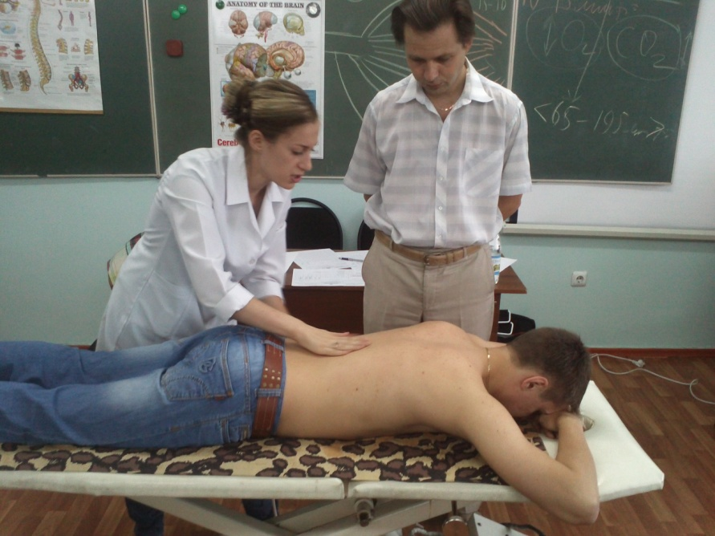
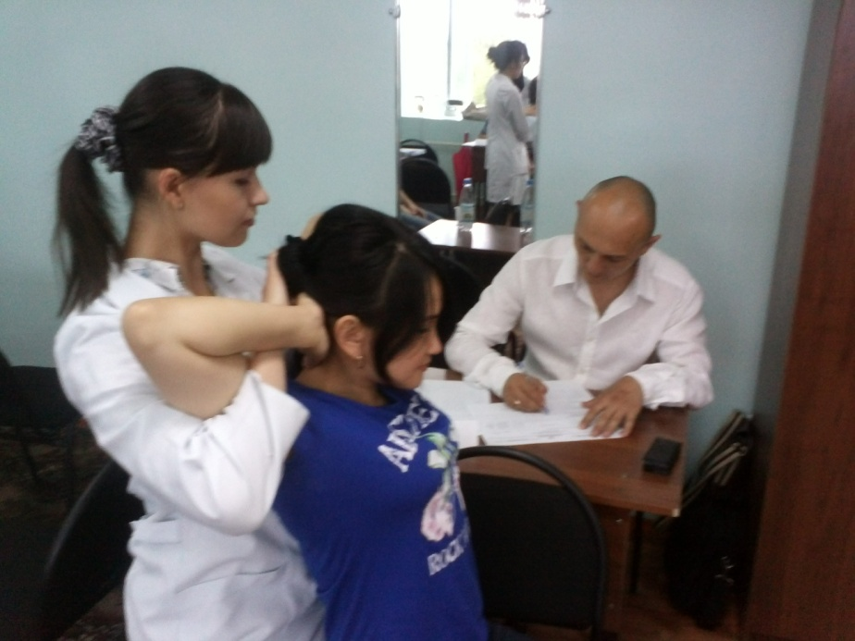
ЕМТИХАНДЫ ӨТКІЗУ СИПАТТАМАСЫ

Slide 5
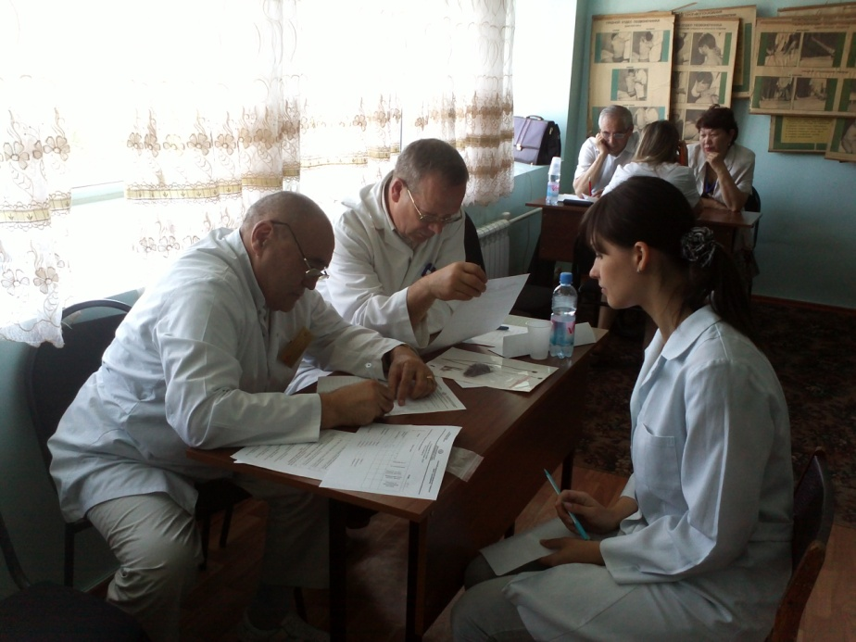
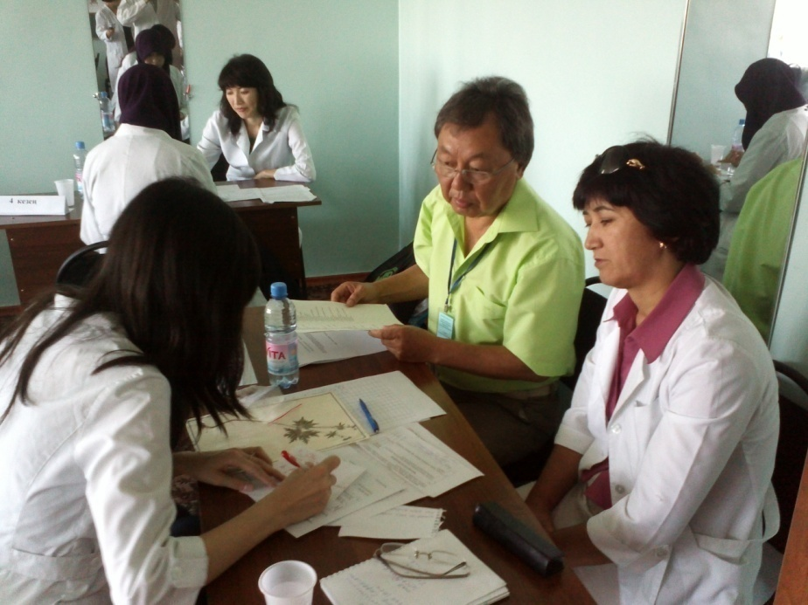
Шығыс медицинасы мамандығы бойынша 3-ші кезең ауызша емтихан

Slide 6
Тесттілеу нәтижесі (орташа балл, сапалық көрсеткіш)

Slide 7
Арнайы пәндер бойынша қорытынды баға (орташа балл)

Slide 8
МЕМЛЕКЕТТІК ЕМТИХАНДАРДЫҢ ҚОРЫТЫНДЫСЫ
«Шығыс медицинасы» мамандығы бойынша бітірушілердің қорытынды аттестация нәтижелерін талдай отырып мемлекетттік аттестациялық комиссия академиялық мобильділік шарасында интернатура мен резидентураны жақын және алыс шетелдерде жалғастыру мүмкіндігін қарастыруды ұсынады
ҚазҰМУ университеттік деңгейін, медициналық мамандықтар спектірін кеңейту бағдарламасын ескере отырып «шығыс медицинасы» мамандығы бойынша дәрігерлерді дайындауды жандандыру қажет деп есептейді.
Мемлекеттік емтиханның ұйымдастыруына ескертулер жоқ.

